Slide 1
Тенденції та розвиток Smart City та e-dem в Україні та світі Краковецький Олександр CEO, DevRain Solutions facebook.com/alex.krakovetskiy alex.krakovetskiy@devrain.com

Slide 2
Мій досвід роботи
CEO DevRain Solutions.
CTO ДонорUA.
Microsoft Regional Director.
Microsoft Windows Phone Most Valuable Professional (Windows Platform Development).
Best Professional in Software Architecture (Ukrainian IT Award).
Ph.D. in Computer Science.
Експерт з відкритих даних Державного агентства з питань електронного врядування.
Координатор першого циклу конкурсу ІТ проектів в сфері електронної демократії та відкритих даних EGAP Challenge.
Ментор Apps4Cities, EGAP Challenge, 1991 Open Data Incubator.
Учасник ініціатив Kyiv Smart City, Ternopil Smart City.

Slide 3
Ключові тези
Через 20 років конкуренція буде між містами, а не регіонами чи країнами. Полювання буде за креативними, розумними та творчими людьми.
Smart city — концепція розвитку міст, де ключовим фактором є використання сучасних ІКТ для покращення якості життя у ньому.
ІТ – інструмент для досягнення мети, а не самоціль.
Мета - покращення життя громадян міста шляхом прийняття ефективних рішень, що ґрунтуються на даних та моделюванні, а не на припущеннях, та на базі зворотнього звя’зку.

Slide 4
Компоненти Smart City
Відкриті дані
Електронні послуги (персональний кабінет мешканця)
Інструменти електронної демократії (петиції, громадський бюджет)
«Розумні» рішення

Slide 5
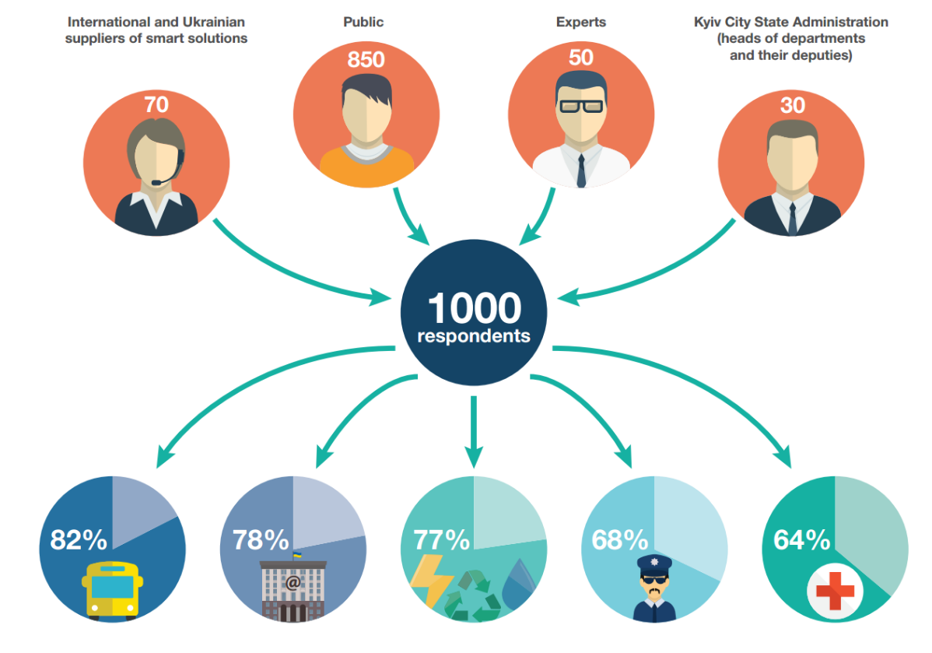
Категорії Smart City
Управління ресурсами – енергія, вода, сміття, виробництво та впровадження відновлювальної енергії (Utilities for citizens, recycling).
Медицина та охорона здоров’я (Healthcare).
Управління містом та комунікація з громадянами (E-governance).
Сучасний міський транспорт (Innovative transport).
Інноваційне середовище (Innovative environment, smart citizens, smart hubs).
Безпека (Safety and security).

Slide 6
Швидкі перемоги vs. Єдина платформа міста
Інтероперабельність – здатність різних програм, систем та мереж до ефективної спільної роботи, обміну інформацією та її використання.

Slide 7
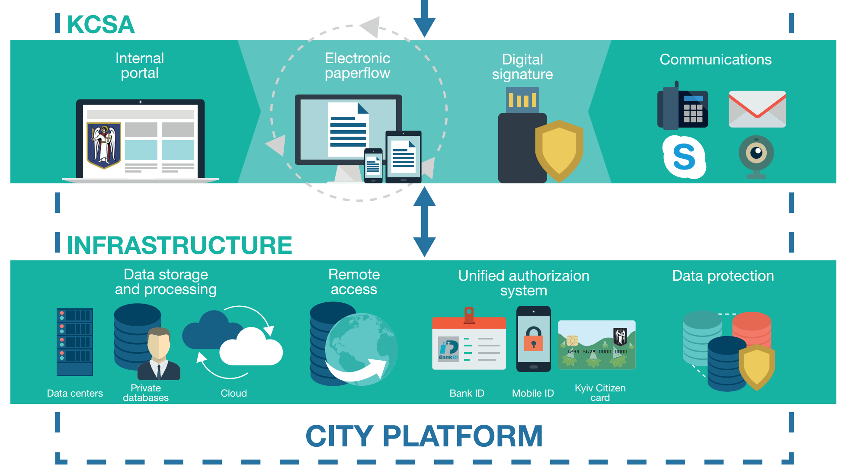
Архітектура «розумного» міста (Part 1)

Slide 8
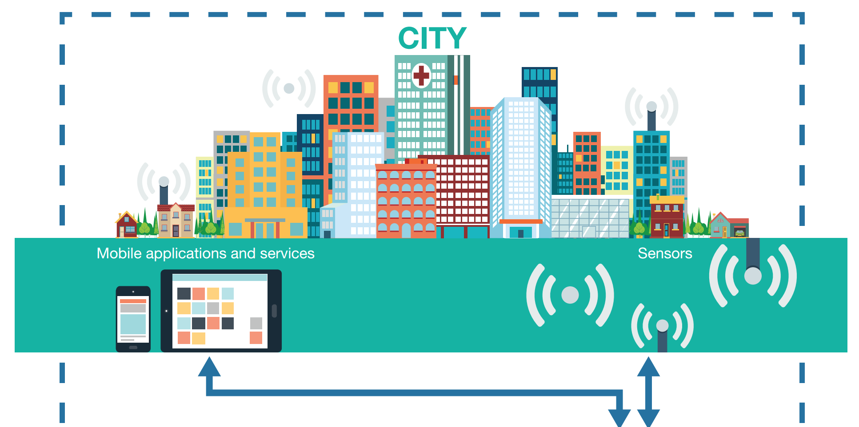
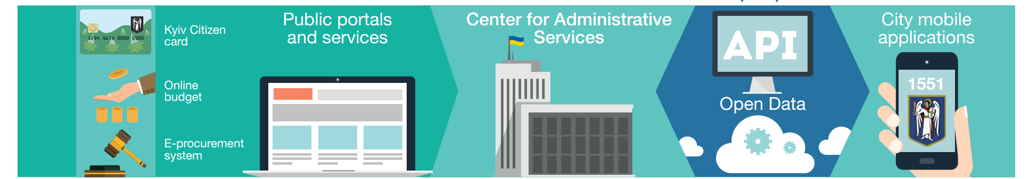
Архітектура «розумного» міста (Part 2)

Slide 9
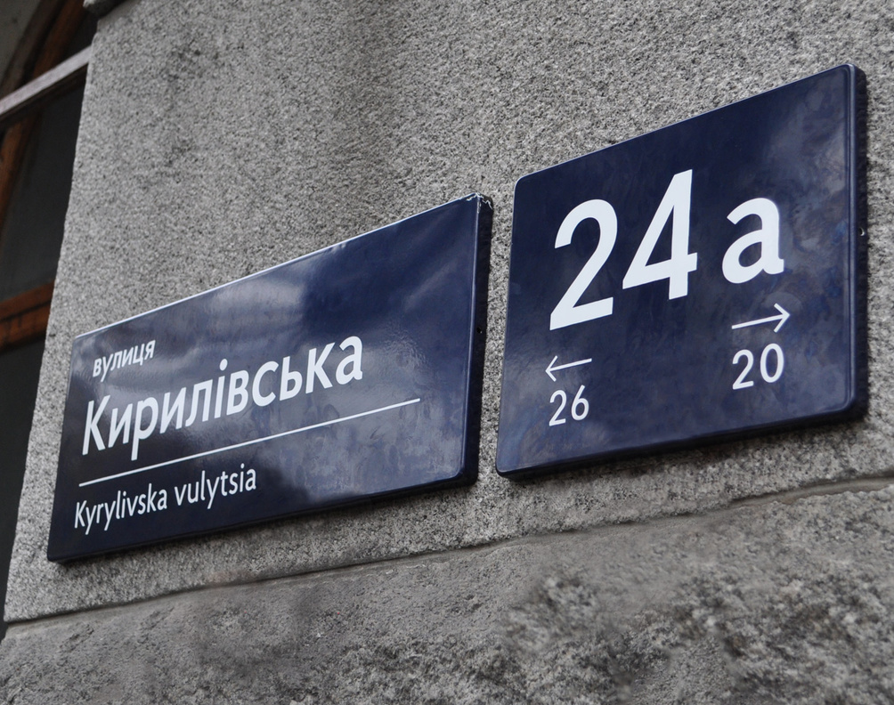
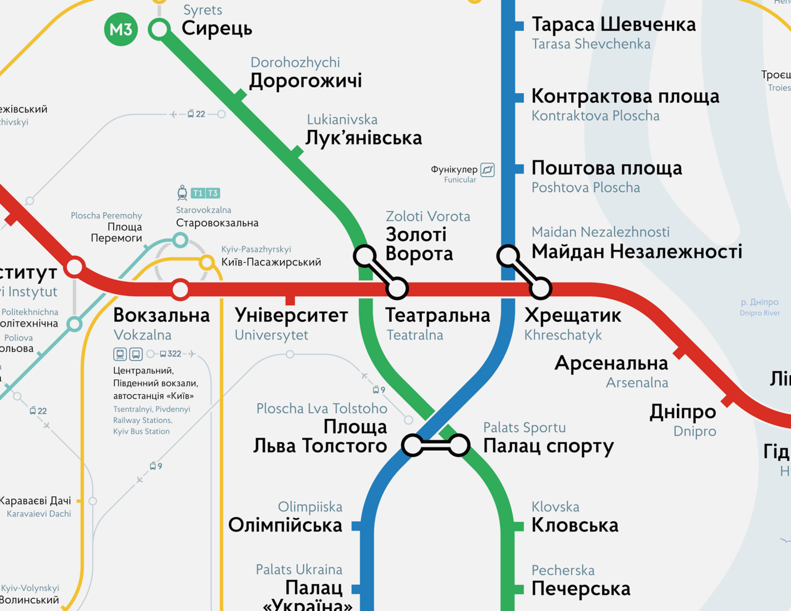
Агенти змін
http://a3.kyiv.ua/
Карта метро
Адресні показчики
Міська навігація

Slide 10
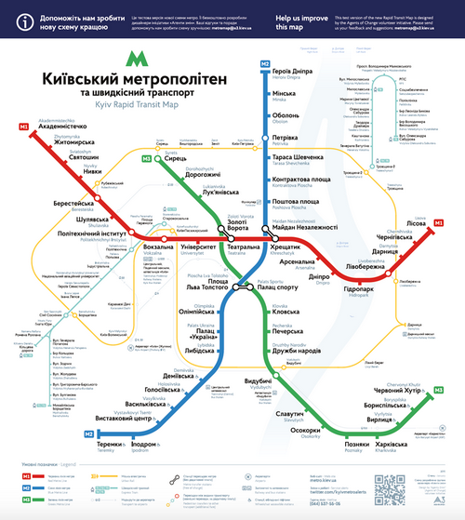

Агенти змін

Slide 11
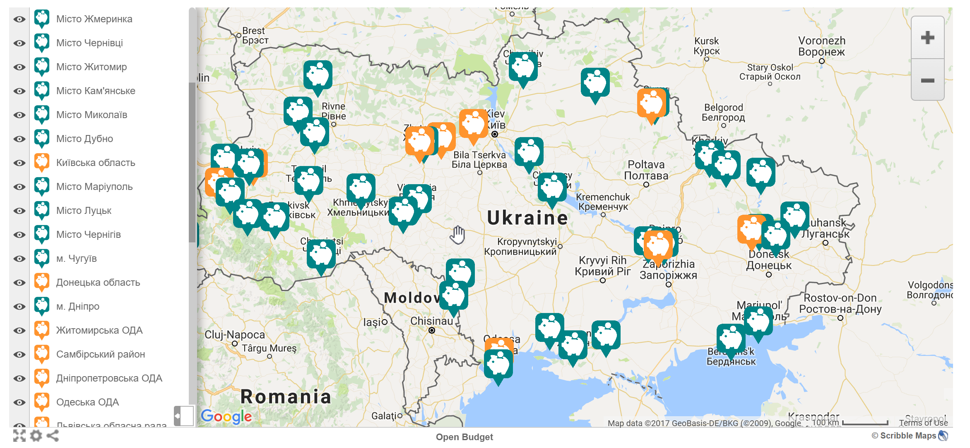
Відкритий бюджет
http://www.openbudget.in.ua/

Slide 12

ДонорUA
https://donor.ua

Slide 13
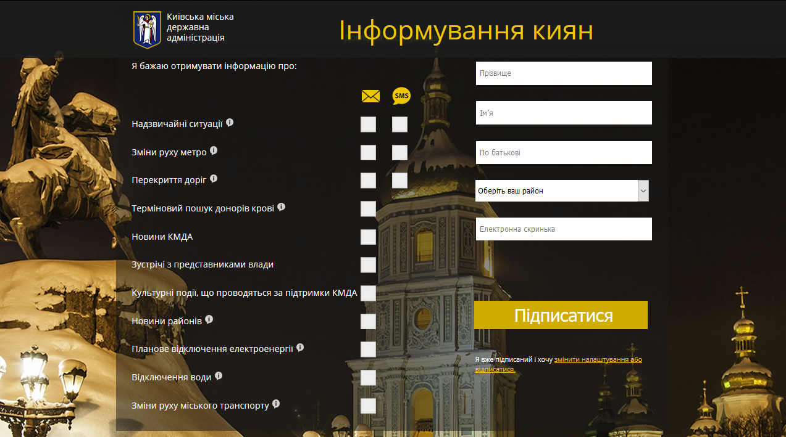
Центр інформування киян
http://new.kievcity.gov.ua/subscribe/

Slide 14

Розумне місто
http://www.rozumnemisto.org/

Slide 15
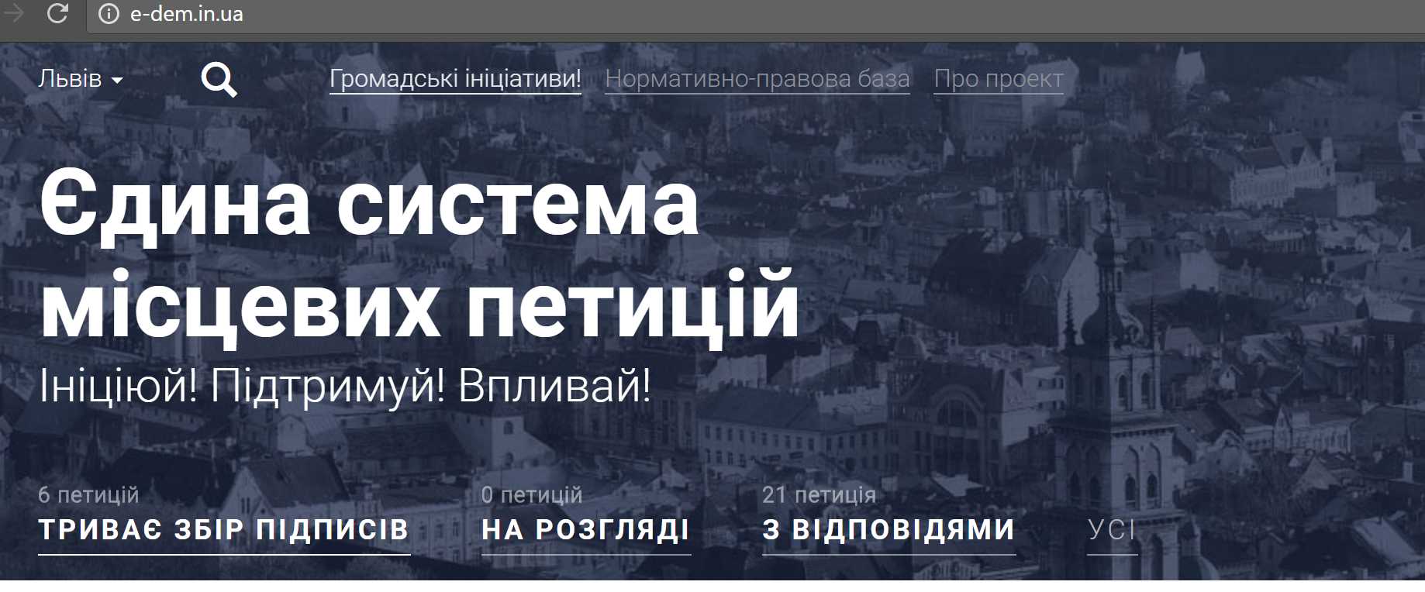
Єдина система місцевих петицій
http://e-dem.in.ua/

Slide 16
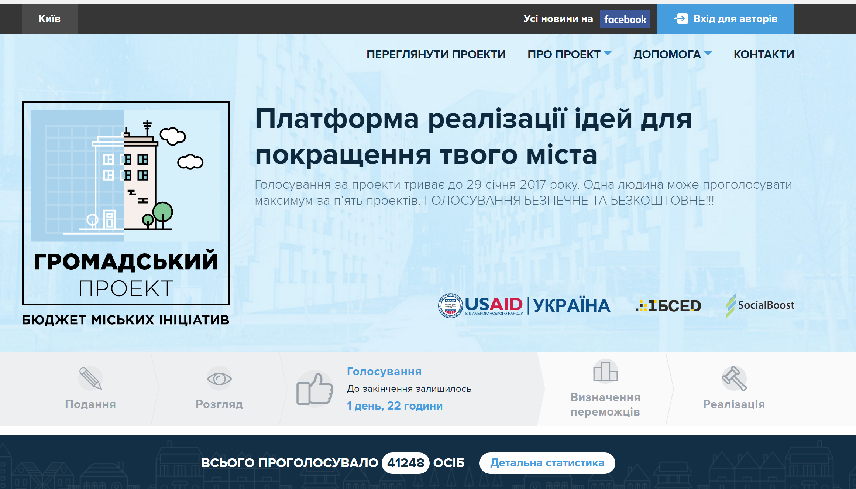
Громадський бюджет
https://gb.kievcity.gov.ua/
https://gb.city-adm.lviv.ua/
https://pb.rada.te.ua/

Slide 17
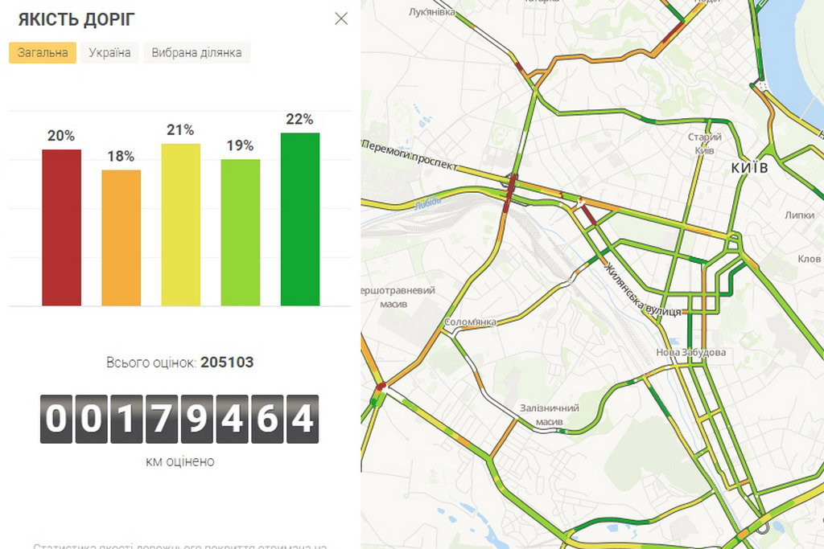
Навізор
http://navizor.com

Slide 18
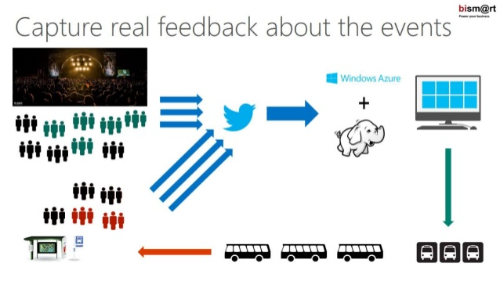
Барселона (Bism@rt)
https://bismart.com/en/home/
City provides data.
Bism@rt provides completed services with analytics.
City makes smart decisions based on this analytics and visualization tools.

Slide 19
Проблеми
Нерозуміння суті концепції Smart City чиновниками та (часто) жителями міст, відсутність «технічного завдання» на покращення (http://nv.ua/ukr/opinion/krakovetsky/jak-napisati-programnij-kod-uspishnoji-krajini-503436.html).
Заплутане та застаріле законодавство, що не націлене на реформи та вирішення проблем громадян (Е-квиток.)
Боязнь критики.
Відсутність ІТ спеціалістів в муніципалітетах та низький рівень ІТ грамотності чиновників (приклад – відкриті дані).
Відсутність комплексного підходу щодо інформатизації та диджиталізації міста.
Орієнтація на виконання законів, вказівок, галочок, а не на покращення рівня життя громадян.
Недовіра до інструментів е-дему, і, як наслідок, низька активність громадян.
Непрофесійність ЗМІ, відсутність реального інтересу до теми Smart City.

Slide 20
Алгоритм впровадження Smart City
Створення концепції розвитку міста (Smart City Concept).
Створення хабу, простору, експериментального майданчика для дослідження та тестування інновацій.
Адаптація існуючих рішень.
Створення інфраструктури для Smart City.
Розробка та впровадження розумних рішень, електронних послуг.
Допомога в ініціативах EGAP Challenge, Apps4Cities, 1991 Open Data Incubator тощо.
Дублювання повноважень в різних департаментах, що стосуються ІТ.

Slide 21
Q&A
Alex.Krakovetskiy@devrain.com
@msugvnua

